Slide 1


计算机视觉
第三次大作业
小组成员：刘学梅、付鑫玉、徐民睿、万宇虹

Slide 2
01
HIC-YOLOv5算法
目录
DIRECTORY
02
YOLOv5
03
TPH-YOLOv5
04
YOLOv8模型

Slide 3
HIC-YOLOv5算法:
Improved YOLOv5 For
Small Object Detection
1

Slide 4
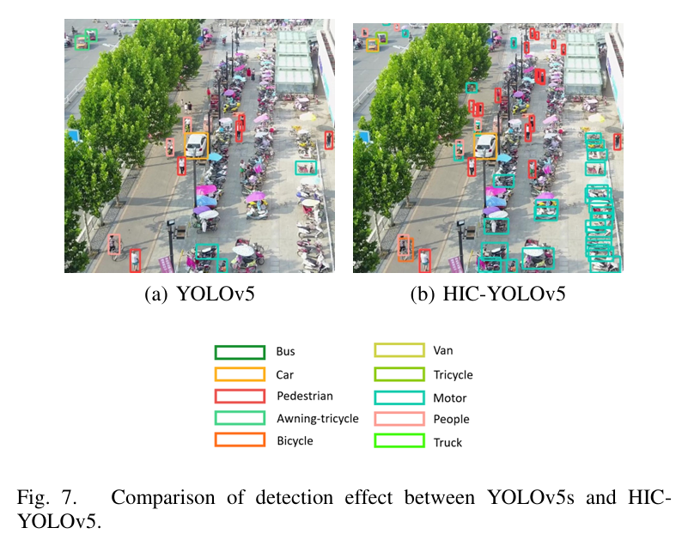
研究背景和动机
小目标检测在无人机图像中具有挑战性（物体远、小、模糊、遮挡多）
YOLOv5 尽管轻量，但在 VisDrone 这类小目标任务上效果欠佳
目标：在不显著增加计算量的前提下，提高YOLOv5对小目标的检测能力

Slide 5
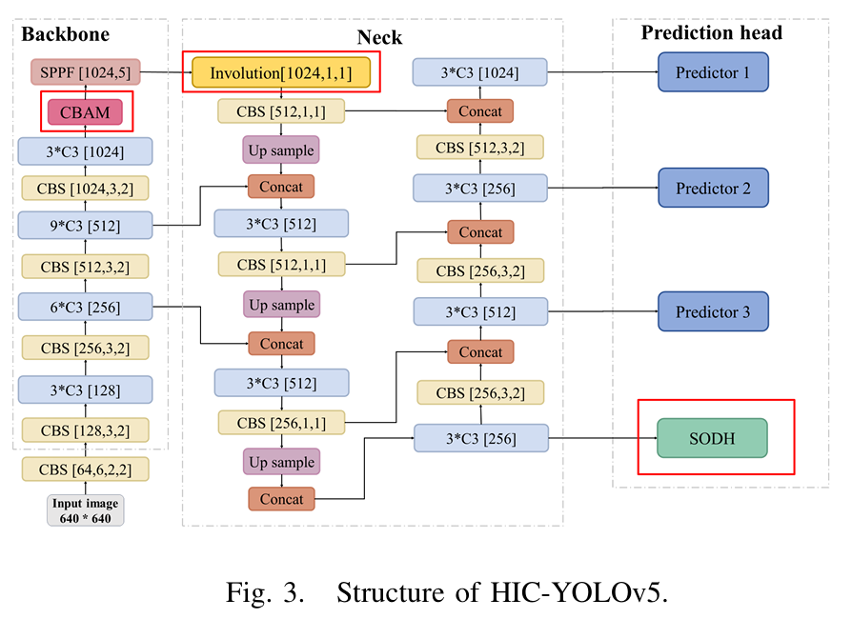
模型结构对比
HIC-YOLOv5 基于 YOLOv5 改进，引入三大模块：
小目标检测头（SODH）
Involution 通道特征增强
CBAM注意力机制

Slide 6
模型结构对比
模块 | 功能 | 角色
SODH 小目标检测头 | 检测更高分辨率的特征图（160x160） | 放大镜
Involution 模块 | 强化通道特征表达，替代 1×1 conv 减少信息损失 | 智能滤镜
CBAM 注意力模块 | 在提取特征阶段突出关键区域 | 注意力助手
HIC-YOLOv5 基于 YOLOv5 改进，引入三大模块：
小目标检测头（SODH）
Involution 通道特征增强
CBAM注意力机制

Slide 7
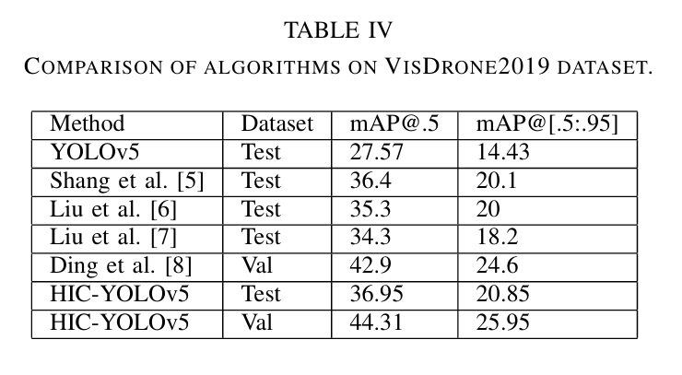
实验结果对比
使用 VisDrone-2019-DET 数据集，改进效果显著：
mAP@0.5 ：
27.57 → 36.95（+9.38%）
mAP@[.5:.95] ：
14.43 → 20.85（+6.42%）
在中心裁剪、轻量模块的辅助下，兼顾精度和速度

Slide 8
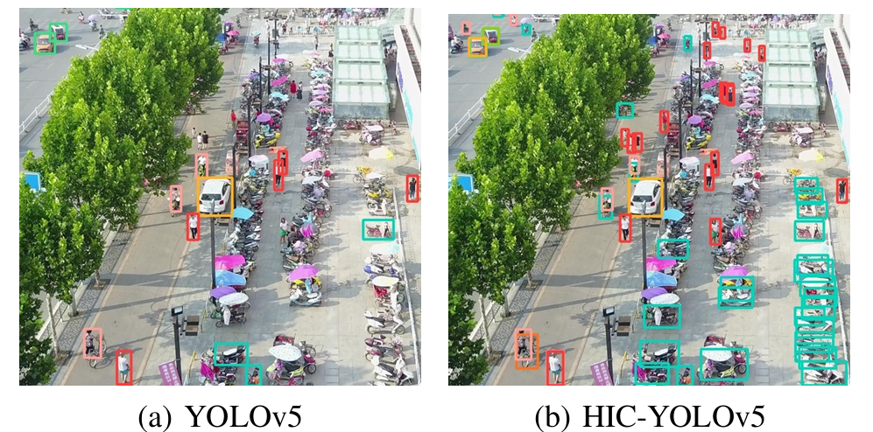
实验结果对比

Slide 9
YOLOv5
2

Slide 10
YOLOv5简介
YOLOv5 是由 Ultralytics 公司于2020年6月发布的目标检测模型YOLOv5因其出色的性能、易用性和模块化设计而广受欢迎。
PyTorch实现：
完全基于PyTorch框架，相比Darknet实现的YOLOv4更易使用和扩展
支持GPU加速训练和推理
多尺寸模型：
提供四种预定义模型尺寸：
YOLOv5s (small) - 最小最快，参数量7.2M
YOLOv5m (medium) - 平衡型，参数量21.2M
YOLOv5l (large) - 更高精度，参数量46.5M
YOLOv5x (extra large) - 最大最精确，参数量86.7M

Slide 11
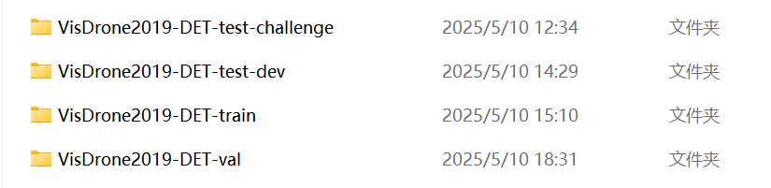
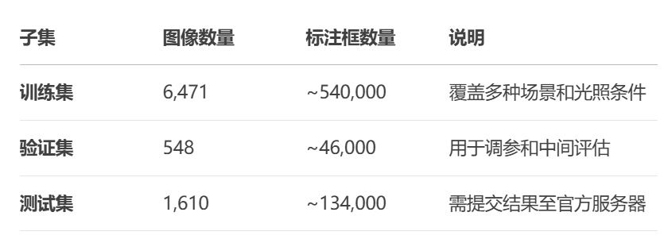
数据集处理
行人（pedestrian）
人群（people）
自行车（bicycle）
轿车（car）
面包车（van）
卡车（truck）
三轮车（tricycle）
摩托车（awning-tricycle）
公交车（bus）
其他车辆（motor）

Slide 12
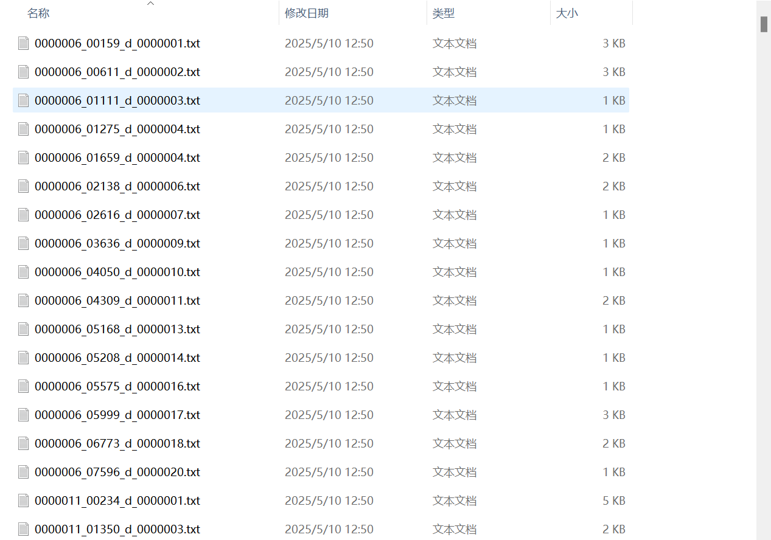
数据集处理
新版本的yolov5中已经集成了训练visdrone数据集的配置文件，其中附带了数据集的处理方式，主要是labels的生成，正确执行代码后，会在’VisDrone2019-DET-train’, ‘VisDrone2019-DET-val’, 'VisDrone2019-DET-test-dev三个文件夹内新生成labels文件夹，用以存放将VisDrone数据集处理成YoloV5格式后的数据标签。

Slide 13
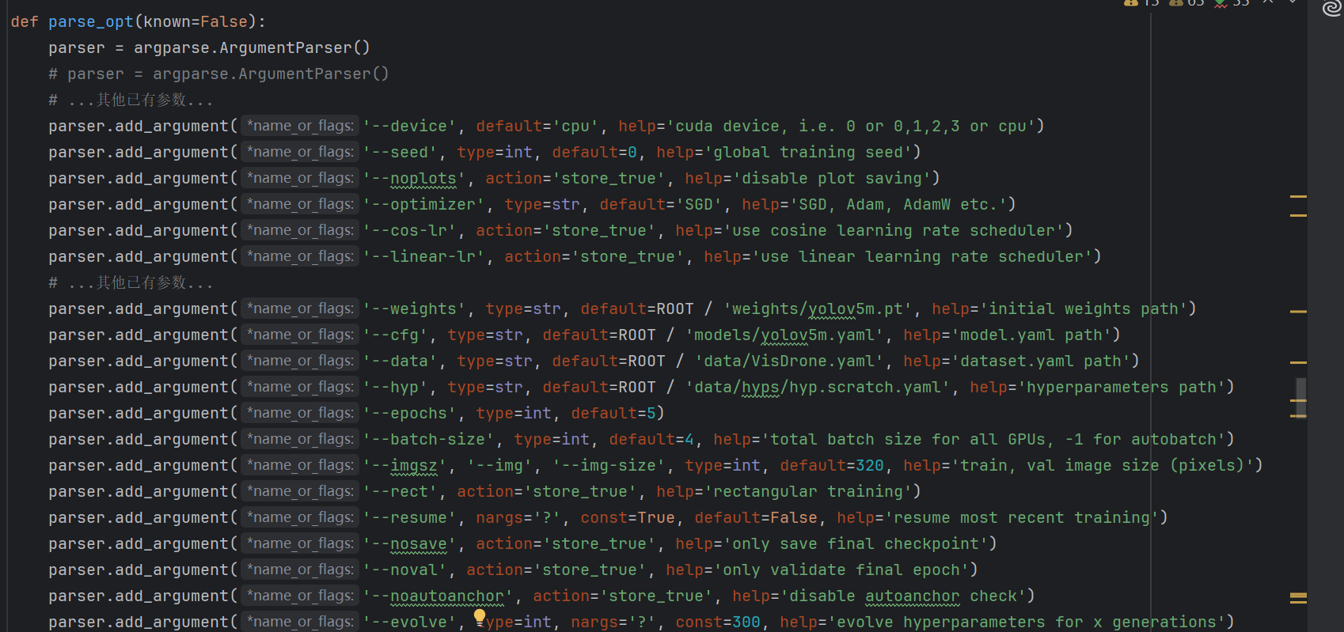
训练过程
基于官方的train.py修改了相关参数；
其中默认模型路径改为 yolov5m.pt
默认数据集配置指向 VisDrone.yaml

Slide 14
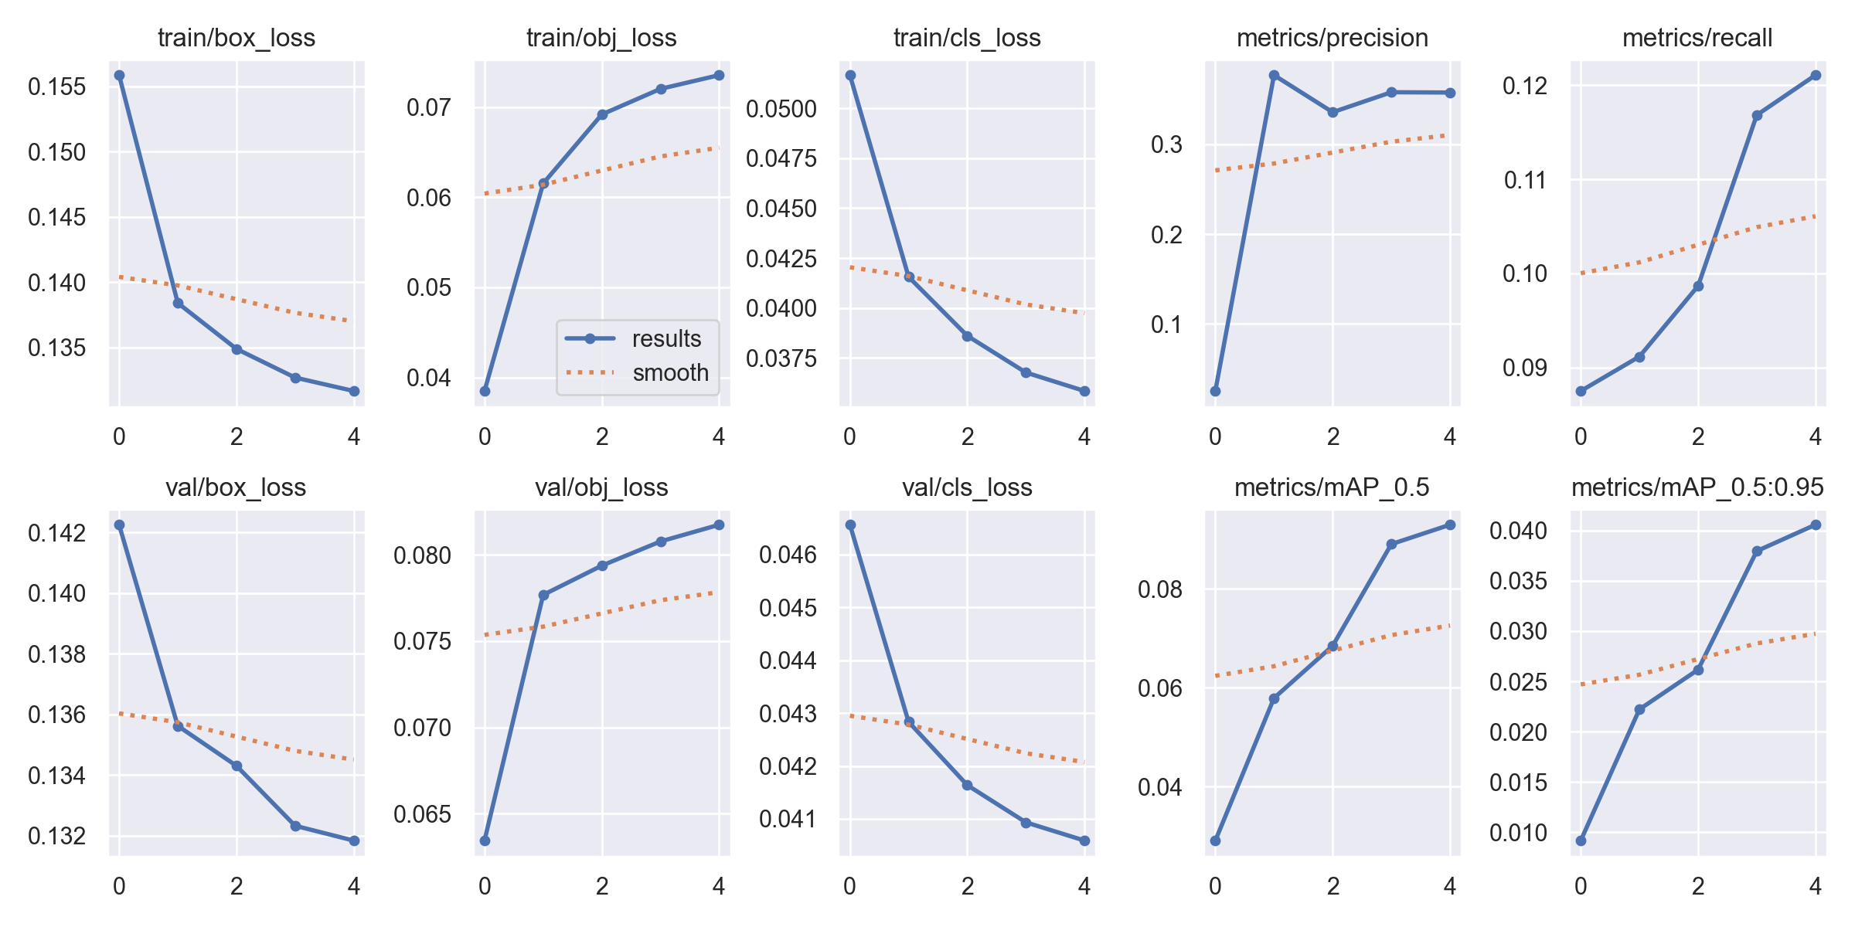
训练结果
输入尺寸：320
batch size：4
epoch数：5

Slide 15
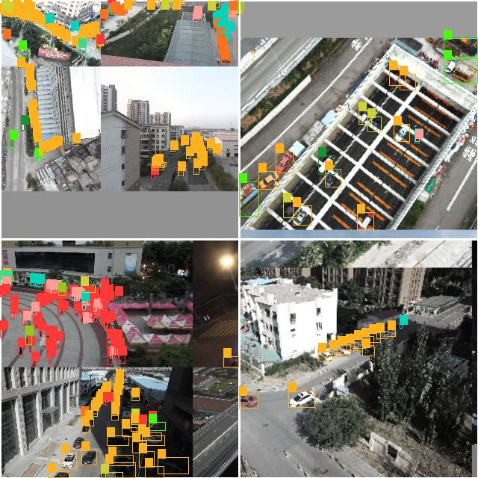
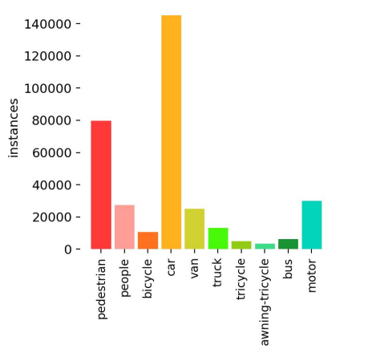
训练结果
Notes:
有时候直接pip install+对应的包名并不能正确安装，或者安装后依旧会出现安装不完全的情况。

Slide 16
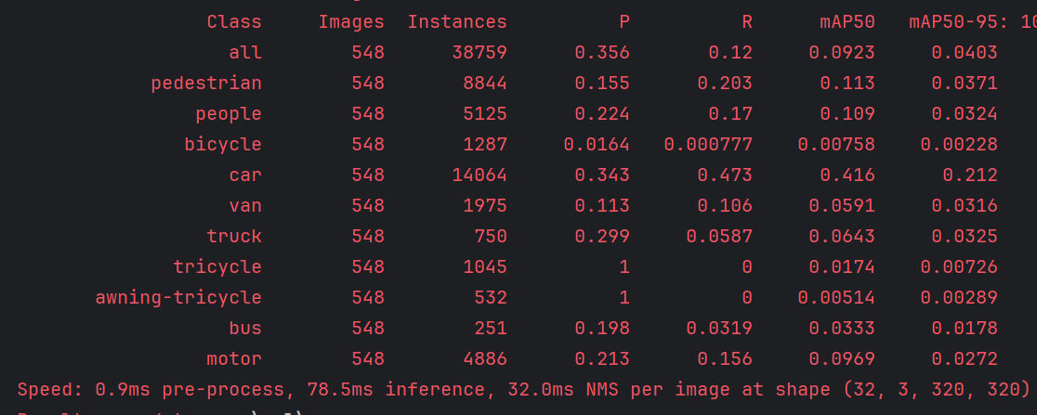
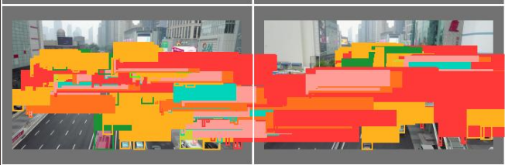
检测结果
Notes:
有时候直接pip install+对应的包名并不能正确安装，或者安装后依旧会出现安装不完全的情况。

Slide 17
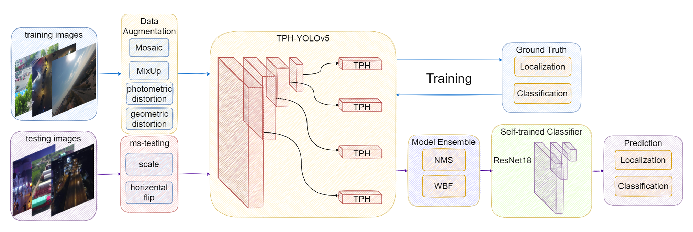
TPH-YOLOv5
——针对低空无人机小目标识别的YOLOv5改进
3

Slide 18
改进方面
增加了一个预测头用于微小物体检测
与其他三种预测头相结合，四头结构可以缓解剧烈的对象尺度变化带来的负面影响。
用Transformer编码器块替换了原始版本YOLOv5中的一些卷积块和CSP瓶颈块
与原始瓶颈块相比，Transformer编码器块可以捕获全局信息和丰富的上下文信息。每个Transformer编码器包含两个子层。第一子层是多头注意层，第二子层（MLP）是全连接层。在每个子层之间使用剩余连接。Transformer编码器块提高了捕获不同本地信息的能力。它还可以利用自我注意机制探索特征表征潜力。
注意力机制
卷积块注意模块（CBAM）。CBAM是一个简单但有效的注意模块。它是一个轻量级的模块，可以集成到大多数著名的CNN架构中，并且可以以端到端的方式进行训练。CBAM在给定特征图的情况下，沿着通道和空间两个独立的维度顺序地推断注意力图，然后将注意力图与输入特征图相乘以执行自适应特征细化。
增加了模型集成和自训练分类器、更复杂的训练方式

Slide 19
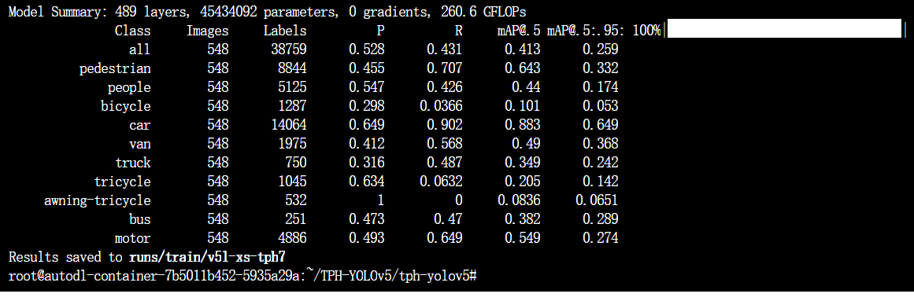
训练结果
模型在不同类别上的性能差异较大，对于一些常见的、样本数量较多的目标类别（如行人、汽车等），模型的准确率和召回率相对较高，mAP 值也较好；而对于一些样本数量较少的类别（如遮阳三轮车、公交车等），模型的性能相对较差。
耗时太长了，减小了轮次和批量大小
batch：1
epochs：10

Slide 20
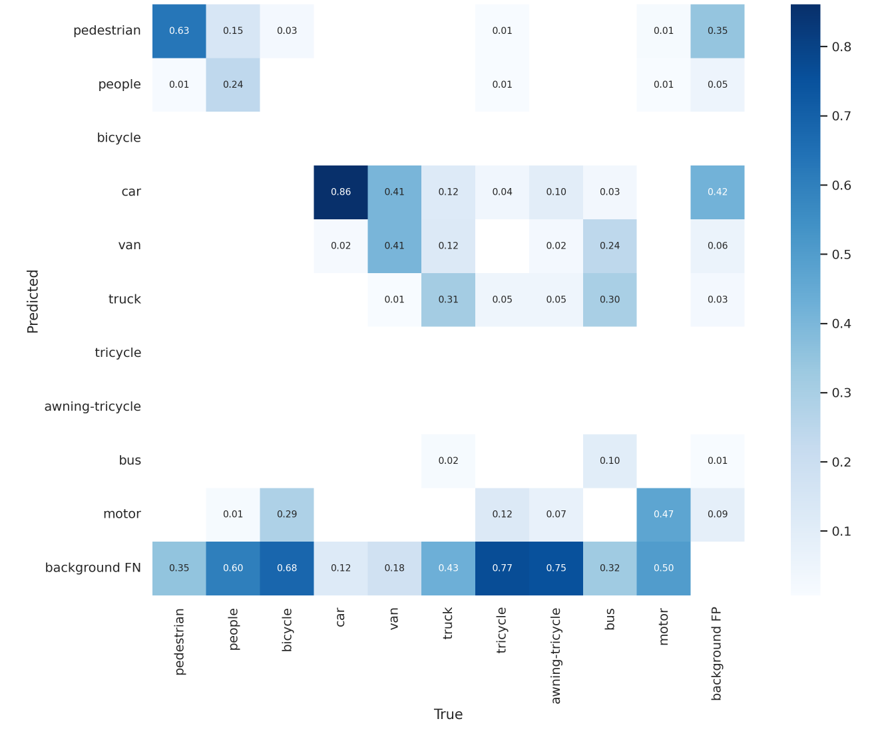
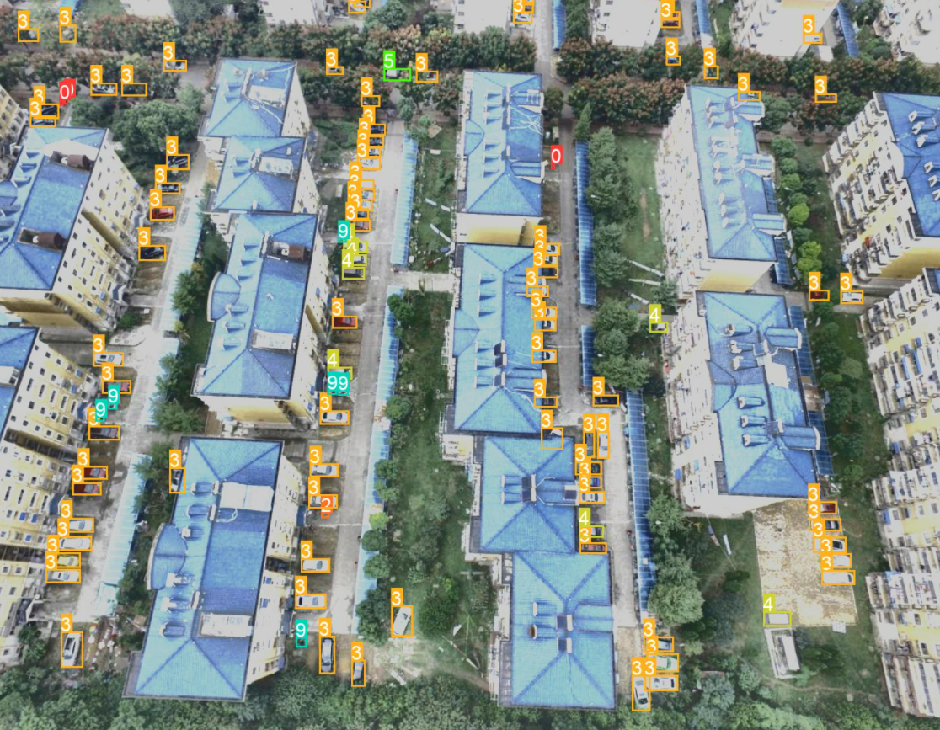
训练结果
对角线元素：正确预测
其他元素：错误预测
0-pedestrain 2-bicycle 4-van
3-car 9-motor

Slide 21
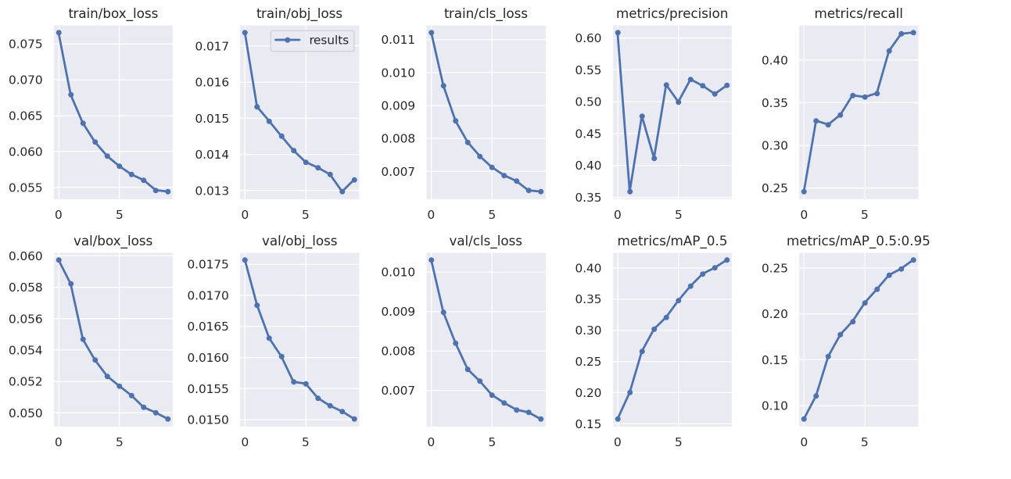
训练结果
模型在训练集和验证集上的表现较为一致，损失都在逐渐下降，而精确率、召回率和平均精度都在逐渐上升，这表明模型在持续学习和优化。
继续训练模型可能会有助于达到更好的拟合效果

Slide 22
4
YOLOv8模型

Slide 23
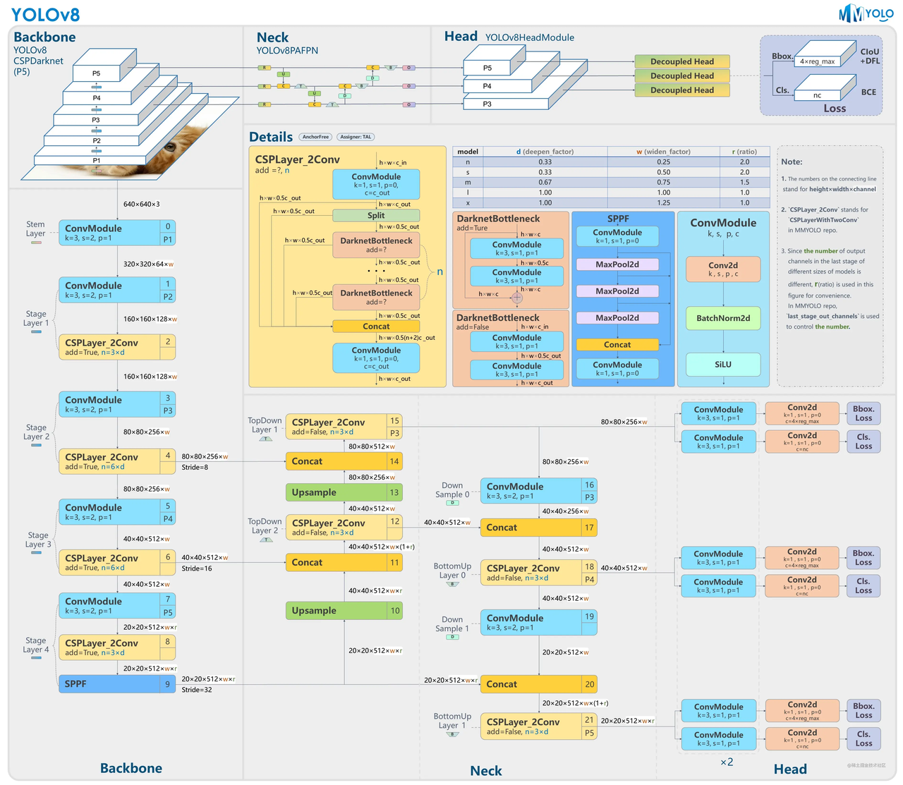
模型结构
YOLOv8 主要由 Backbone（主干网络）+ Neck（特征融合）+ Head（预测头）三部分组成。
用 C2f替代 CSP 模块：结构更简单，表达能力更强，适用于小目标和细粒度任务。
Anchor-Free 检测头：更灵活、对小目标更友好，直接回归中心点+宽高。

Slide 24
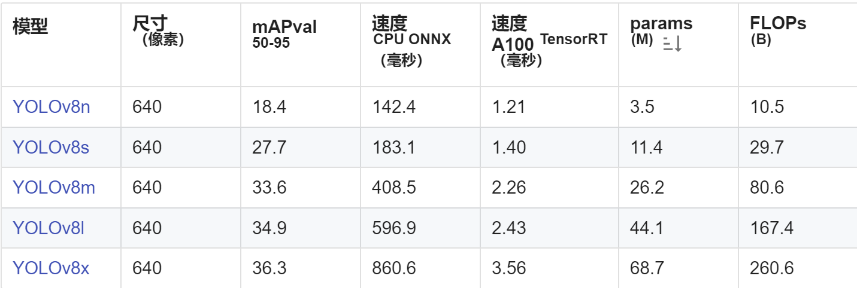
模型选择
VisDrone数据集中的无人机拍摄高度 从10米到200米不等，涵盖了低空、中低空和中空多个飞行高度段。
YOLOv8n模型的检测速度最快、参数量最少，轻量化的模型结构在资源受限场景（无人机）中的更有优势，选择该模型进行训练。

Slide 25
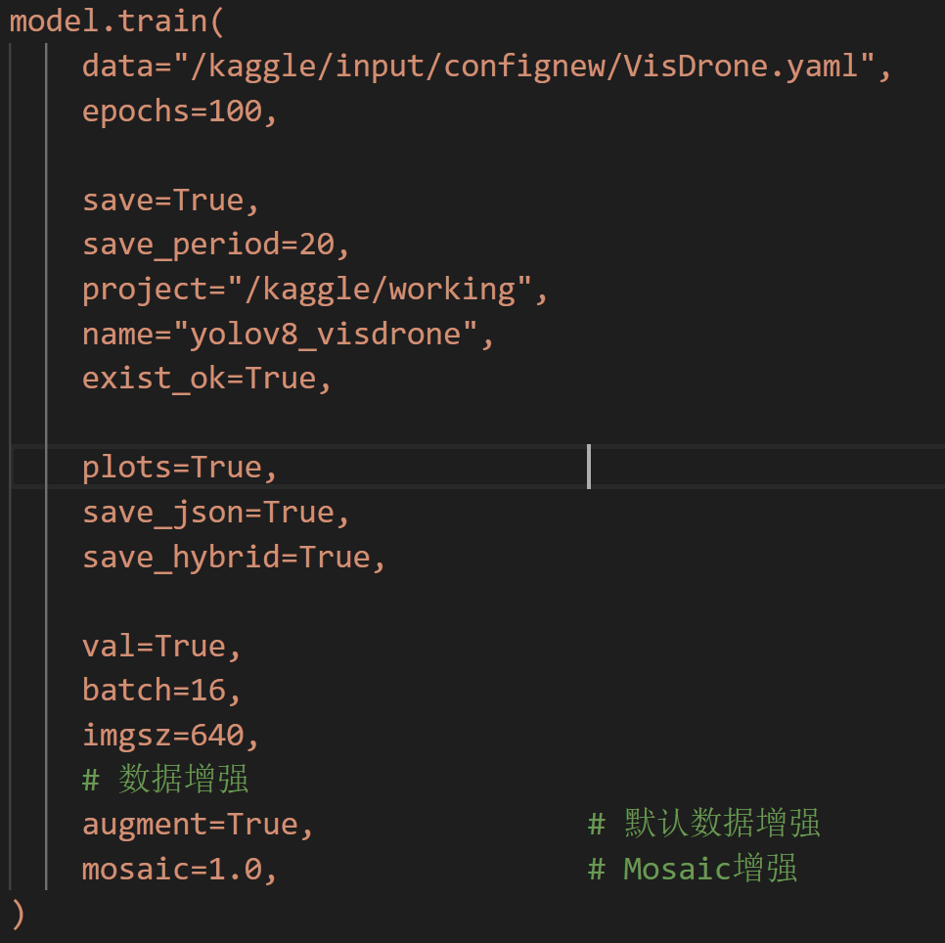
训练设置
环境配置：pip install ultralytics opencv-python numpy pandas matplotlib tqdm
参数设置：
输入尺寸：640
batch size：16
epoch数：100
优化策略：使用默认的学习率调整策略
使用预训练权重

Slide 26
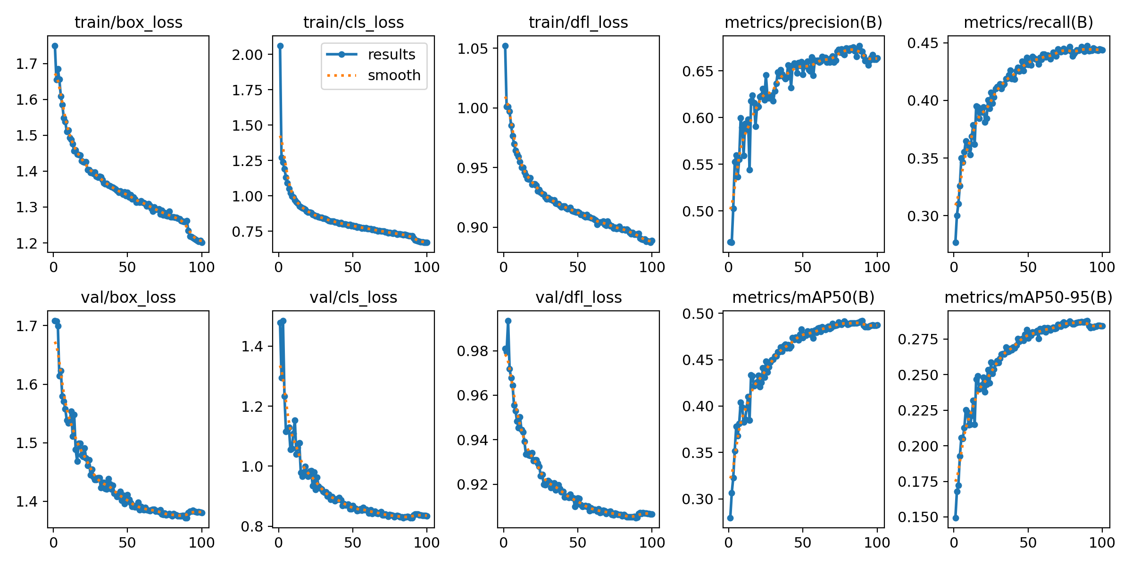
训练结果
训练集损失仍在持续下降，而验证集损失已趋于稳定，为避免模型过拟合，选择在此时提前停止训练。模型检测精度与参考论文结果基本一致。
mAP(50) | mAP(50-95)
0.487 | 0.286
metrics/precision(B) | 精确率：查准率
metrics/recall(B) | 召回率：查全率
metrics/mAP50(B) | IoU≥0.5 时所有类别平均准确率
metrics/mAP50-95(B) | IoU 从 0.5 到 0.95 步长为 0.05 的平均值，更严格评估检测性能

Slide 27
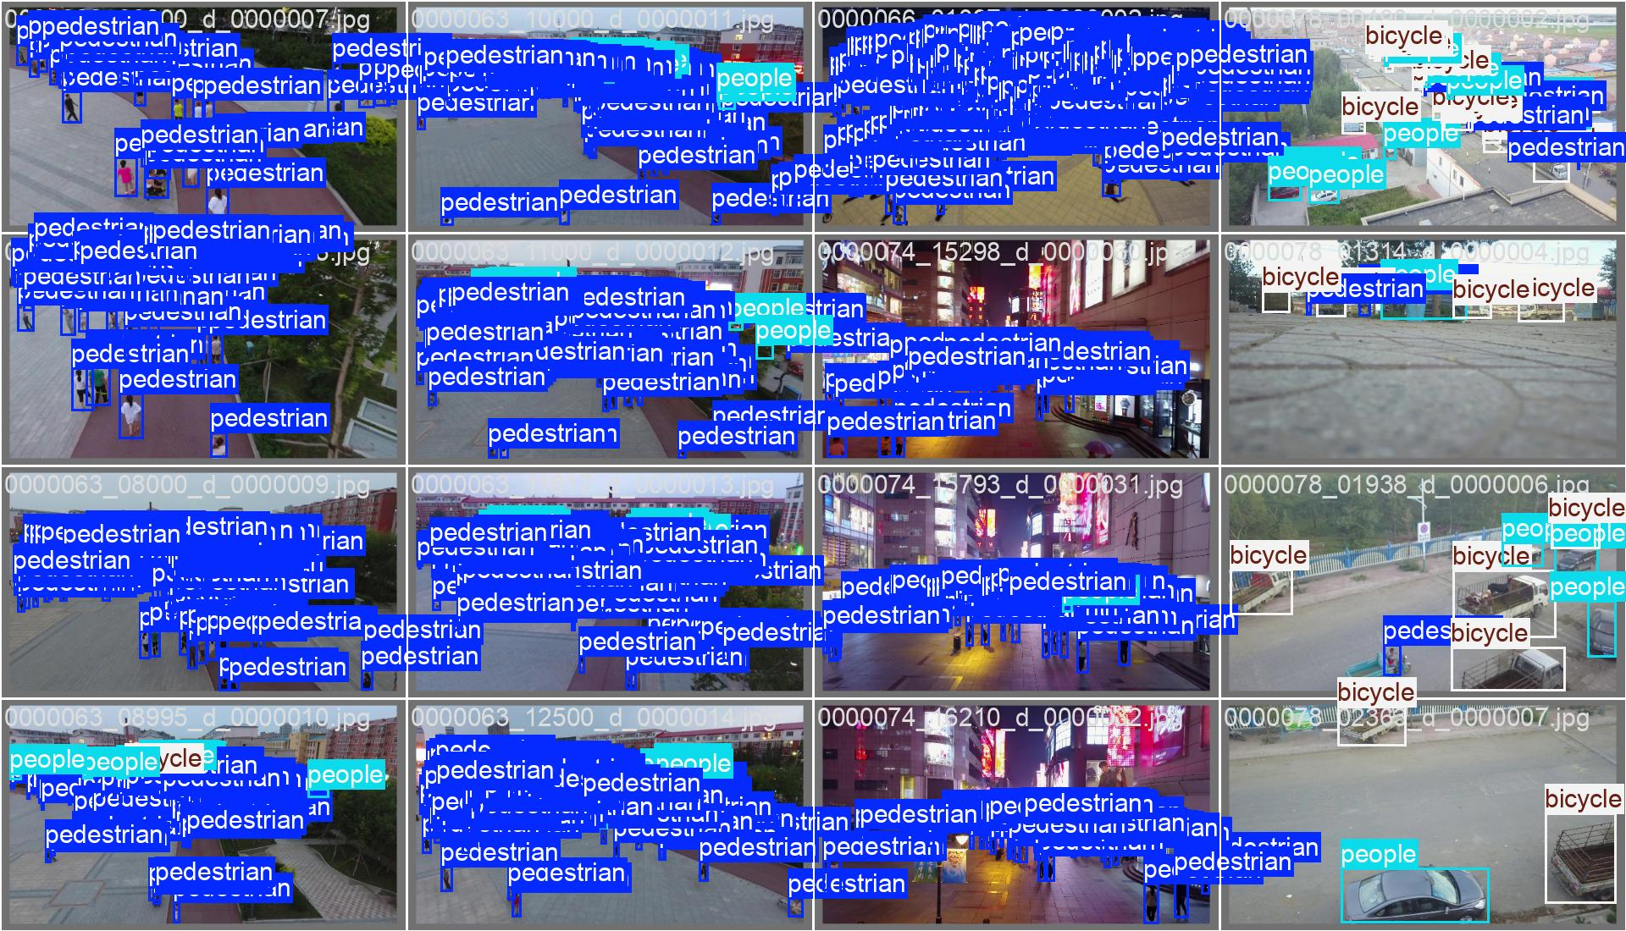
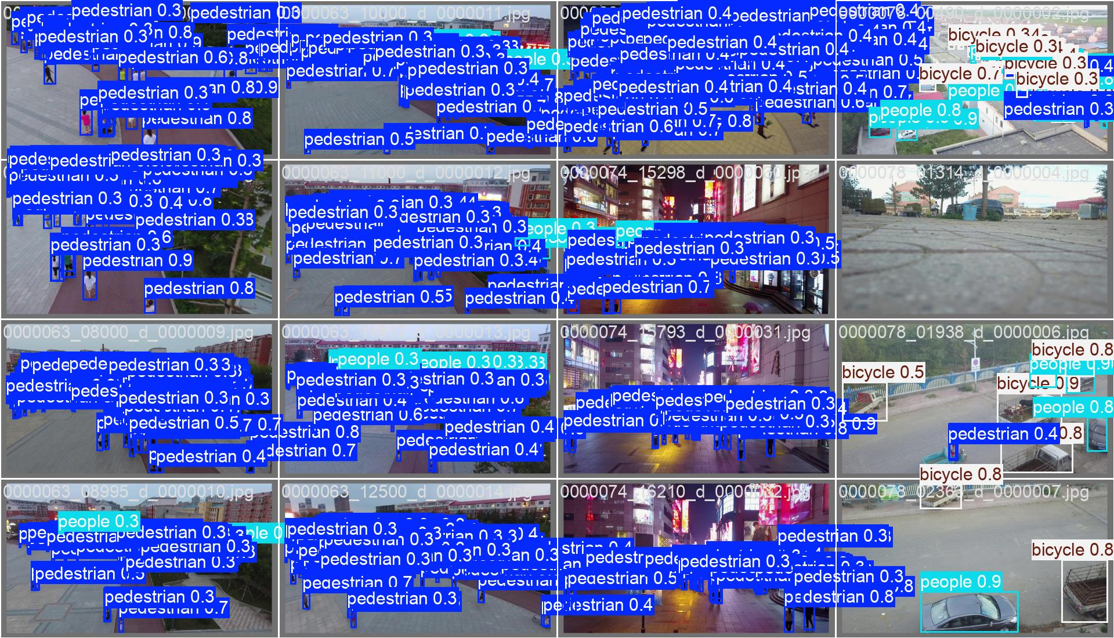
可视化结果
标签
检测结果
结果分析：
1. 数据集配置文件填写有误，类别名称与实际标签不匹配（配置文件中修改一下类别名）
2. 数据集中不同类别的样本数量差异较大，导致模型对高频类检测效果较好，而对低频类检测精度明显偏低。
3. 训练后的模型检测精度较低可能是因为小目标较难检测、检测框大部分置信度较低、类别不平衡

Slide 28
谢谢聆听！
小组成员：刘学梅、付鑫玉、徐民睿、万宇虹

